Slide 1
Diagrama de actividades UML

Slide 2
Un diagrama de actividades muestra un flujo de acciones(nodos ejecutan un proceso), generalmente secuenciales además presenta los resultados de dichas acciones.

Slide 3
¿Para qué sirve?
Capturar las acciones internas de un proceso.
Capturar la especificación de un caso de uso.
Mostrar flujos entre procesos del negocio.

Slide 4
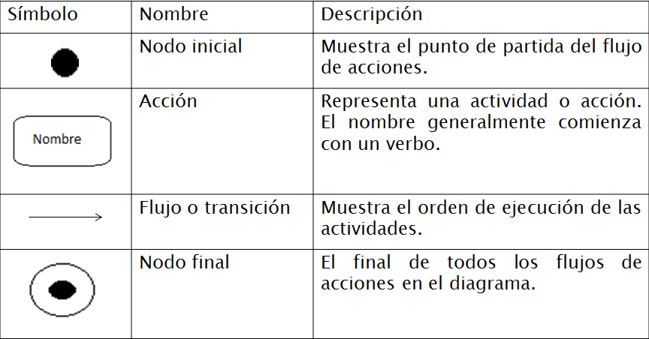
Composición

Slide 5
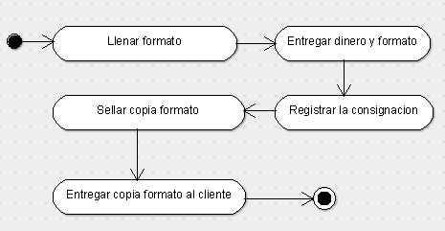
Realizar consignación

Slide 6
Explicación realizar consignación
En el diagrama anterior puede verse la secuencia de acciones que se realiza para hacer una consignación en una entidad bancaria.
Cada actividad se realiza cuando finaliza la actividad anterior.
Por ejemplo, primero se debe llenar el formato antes de entregarlo, junto con el dinero, al cajero.

Slide 7
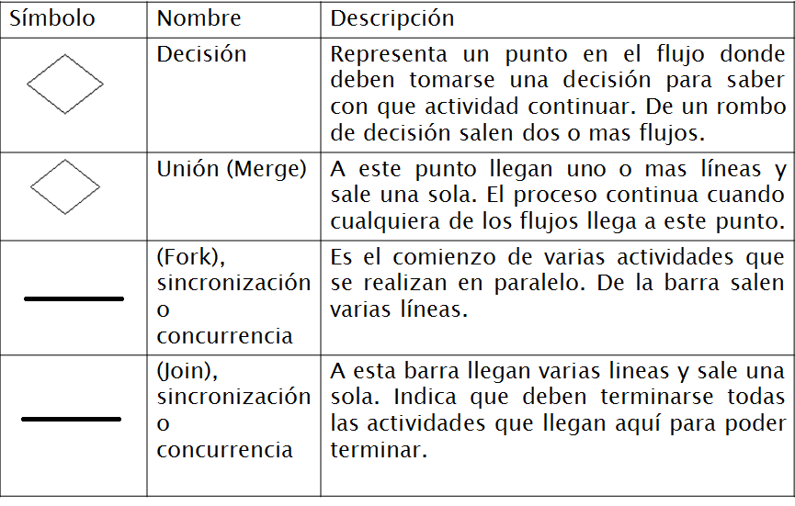
Otros elementos

Slide 8
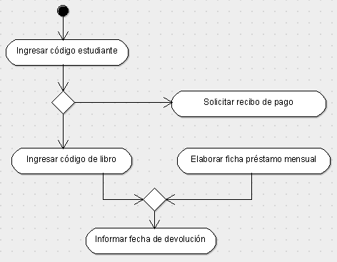

Slide 9
Particiones, calles o carriles
Cuando se tiene un conjunto de Actividades que están relacionadas, generalmente la relación esta dada por los actores que ejecutan las acciones. Para modelar esta relación se divide el diagrama en carriles

Slide 10
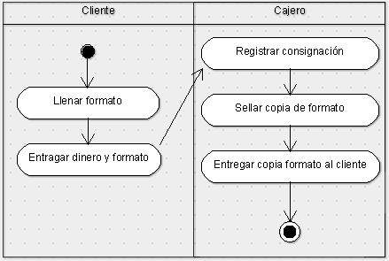

Slide 11
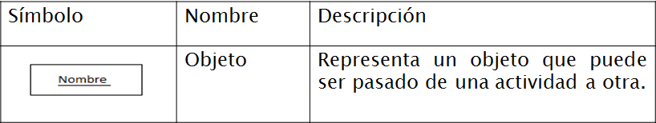
Objetos
En un diagrama de actividad es posible presentar los objetos que entran o salen de una actividad o que simplemente son “afectados” por ella.

Slide 12


Slide 13
De donde se obtiene la información
La información para elaborar los diagramas de actividad se obtiene de los casos de uso y los requerimientos.

